Slide 1


LỚP
12
ÔN TẬP HỌC KÌ I
GIẢI TÍCH
CHƯƠNG I: ỨNG DỤNG CỦA ĐẠO HÀM ĐỂ KHẢO SÁT VÀ VẼ ĐỒ THỊ HÀM SỐ
(TIẾT 41-42)
CHƯƠNG II: HÀM SỐ LŨY THỪA-HÀM SỐ MŨ-HÀM SỐ LOGARIT
(TIẾT 43)
Notes:
Hiệu ứng chưa đồng nhất và hợp lí. Nên để khung xuất hiện trước.

Slide 2
CỰC TRỊ CỦA HÀM SỐ
GIÁ TRỊ LỚN NHẤT , NHỎ NHẤT CỦA HÀM SỐ
TRỌNG TÂM CHƯƠNG I
SỰ ĐỒNG BIẾN NGHỊCH BIẾN CỦAÀM SỐ
ĐƯỜNG TIỆM CẬN
KHẢO SÁT VÀ VẼ ĐỒ THỊ HÀM SỐ VÀ CÁC BÀI TOÁN LIÊN QUAN

Slide 3
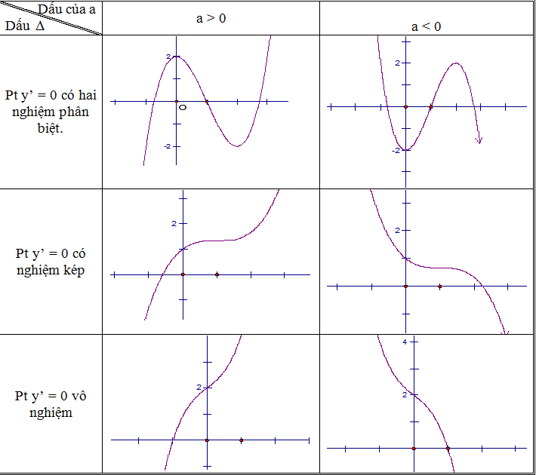
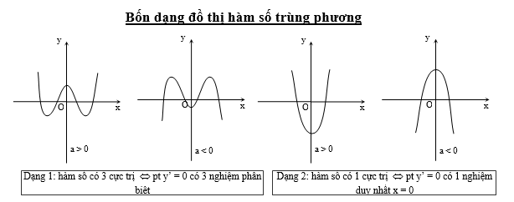
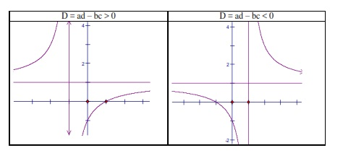
Khảo sát và vẽ đồ thị hàm số
Hàm phân thức hữu tỉ
Hàm đa thức

Slide 4
BÀI TẬP TRẮC NGHIỆM
Câu 1: Đồ thị hàm số
Ai nhanh hơn!
B
có dạng:
A
Qua đồ thị a > 0, y’ = 12x² -12x
= 12x(x-1)
y’ = 0 ↔x=0 hoặc x = 1
thay vào y chỉ có ý A thỏa mãn
D
C

Slide 5
Câu 2: Đồ thị hàm số
B
A
Qua đồ thị a < 0; có a.b > 0 => có 1 điểm cực trị
=> Chọn C
D
C

Slide 6
Câu 3: Đồ thị hàm số
A
B
C
TCĐ: x = - 1, TCN: y = 2 => Chọn C
D

Slide 7
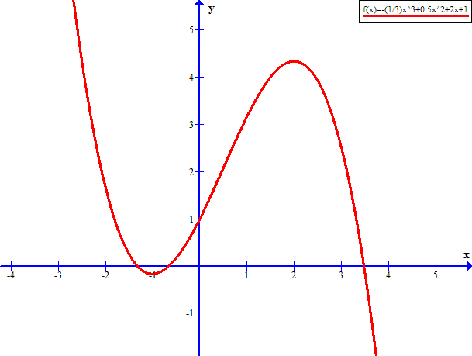
BÀI TẬP TRẮC NGHIỆM
Câu 4. Hàm số có đồ thị như hình vẽ. Dựa vào đồ thị ta biết
A) a và b trái dấu
B) a và b cùng dấu
C) a và c cùng dấu
D) a và c trái dấu

Slide 8
BÀI TẬP TRẮC NGHIỆM
Câu 5. Hàm số có hai điểm cực trị trái dấu nếu:
A. 0 < m < 1
B. 0 < m < 2
C. 1 < m < 2
D. 2 < m < 3

Slide 9
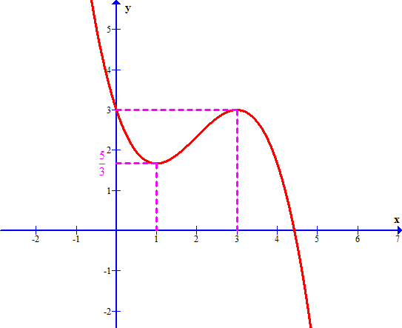
Câu 6. Cho hàm số có đồ thị (C) như hình vẽ. Dựa vào đồ thị (C) hãy cho biết
Các khoảng nghịch biến của hàm số là:

Slide 10
Câu 7. Cho hàm số có đồ thị (C) như hình vẽ. Dựa vào đồ thị (C) hãy cho biết
Đường thẳng y = cắt đồ thị (C) tại 1 điểm khi

Slide 11
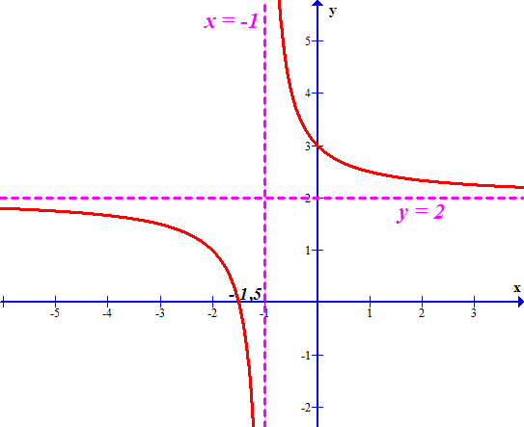
Câu 8. Cho hàm số có đồ thị như hình vẽ. Dựa vào đồ thị hàm số hãy cho biết:
Công thức của hàm số là

Slide 12
Bài 9. Hàm số có đồ thị như hình vẽ. Dựa vào đồ thị ta biết đường thẳng y = 3 cắt đồ thị hàm số tại
A. 4 điểm
B. 3 điểm
C. 2 điểm
D. 1 điểm

Slide 13
BÀI TẬP CỦNG CỐ:
Câu 10. Hàm số
đồng biến trên khoảng:
A.
B.
C.
D.
Câu 11. Số điểm cực trị của hàm số:
A. 0 B. 1 C. 2 D. 3
Câu 12. Số điểm cực tiểu của hàm số:
A. 3 B. 1 C. 2 D. 0
Câu 13. Hàm số
đồng biến trên khoảng:
A.
B.
C.
D.

Slide 14
Ai nhanh hơn!
Câu 14. Số đường tiệm cận của đồ thị hàm số:
A. 3 B. 1 C. 2 D. 0
Câu 15. Số điểm cực đại của hàm số:
A. 0 B. 1 C. 2 D. 3

Slide 15
BÀI TẬP TRẮC NGHIỆM
Câu 18. Tiếp tuyến của đồ thị hs tại điểm cực đại có phương trình là ?
Câu 19. Tiếp tuyến của đồ thị hàm số: tại điểm
cực tiểu có phương trình là ?

Slide 16
TIẾT HỌC KẾT THÚC
TRÂN TRỌNG CÁM ƠN CÁC EM HỌC SINH ĐÃ THEO DÕI
Notes:
Giữ lại từ các hiệu ứng 4. Các hiệu ứng dùng đồng nhất từ trái sang phải.
Viết $\overline{z}$ sai ở hiệu ứng 5.
Tách hiệu ứng 6 thảnh 2 hiệu ứng.

